Slide 1

The History of NISOC
～NISOC 20周年記念行事に向けて～
2014年1月11日 NISOC会合 勉強会
新潟インターネット研究会 塩路和彦
shioji@shioji.org, shioji@nisoc.or.jp

Slide 2
NISOC 約20年の歴史
pre NISOC時代から2013年12月までの記録
Mailing List（niigata-inet, members）、NISOCのWeb page、SIN-NETのログなどから抽出
NISOC設立までの過程、初期（全盛期？）の活動、思い出深い出来事などについて

Slide 3
NISOC設立前夜
佐藤友治氏 SIN-NETにインターネットについての記事を書き込み
      SIN-NETは1985年5月に開局したパソコン通信サービス
      COM 12（WS & More）というSIGに1993年9月11日 「新潟でのインターネットとUNIX」というタイトルで書き込んだ
      その後UNIXのノート（COMN 13-1）に誘導、さらに1994年2月1日 COMN 13-7に「新潟インターネット＆LAN研究会」というノートを開設
当時はInternetって何？パソコン通信とは何が違うの？という話題も

Slide 4
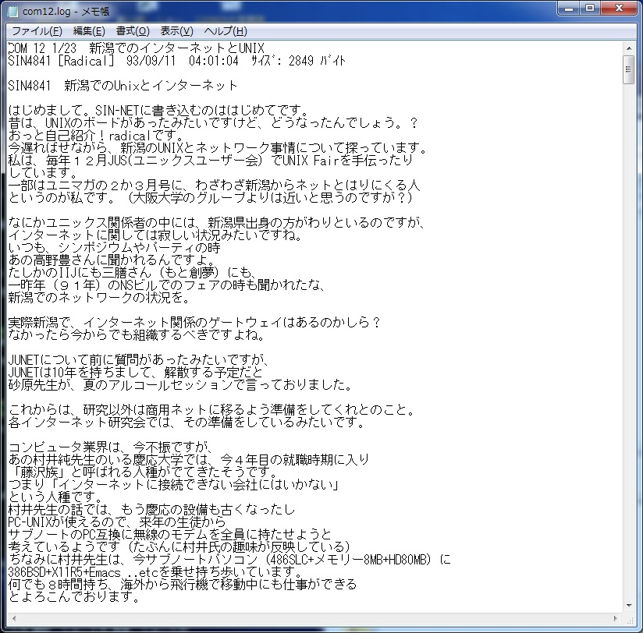
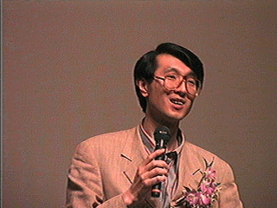
インターネット・フォーラム 新潟 '95
（1995年4月8日 開催）

Slide 5
niigata-inet ML 開始
SIN-NETのログをみると、1994年5月ごろから情報交換のできるMLが作れればいいねという話題あり
7月20日にはDiehard666氏より近日中にMLが立ち上がると報告
1994年8月26日 新潟地域ネットワークML、niigata-inetが立ち上がる

Slide 6
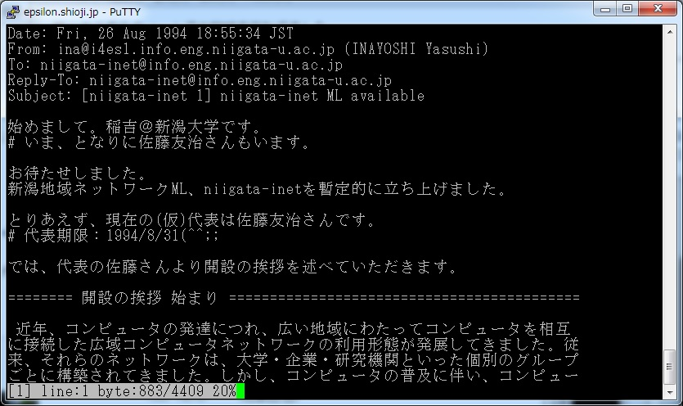

Slide 7
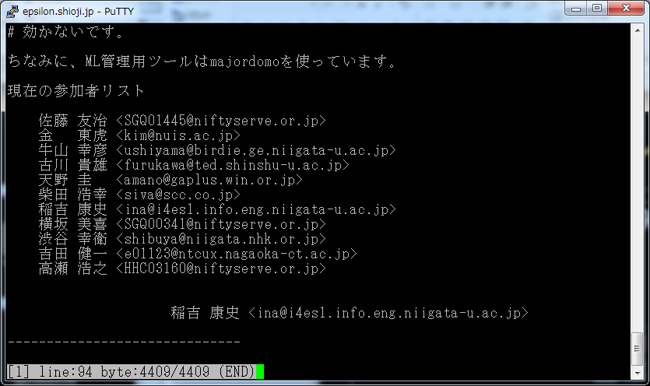

Slide 8
第1回 オフラインミーティング
1994年10月17日 佐藤氏より一度実際に集まってミーティングしませんかの呼びかけあり
    新潟国際情報大学の学園祭に会わせて10月29日に新潟国際情報大学で第1回の会合は？と
じゃあ「第1回 新潟インターネット研究会」ってことでと金さんより返信あり
    1994年10月18日[niigata-inet 127]にて
    初めて新潟インターネット研究会の名が登場？
      よしだともこのルート訪問記では金さんが命名したとなっている
    実は1994年1月7日SIN-NET COMN 13-1 109にて佐藤氏が新潟インターネット研究会設立決起集会を開くと書き込んでいる

Slide 9
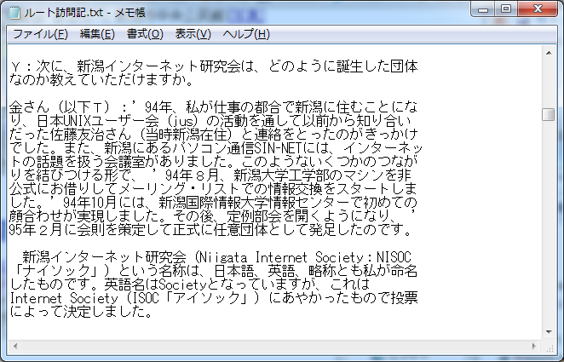
1998年10月号 UNIX USER誌掲載「ルート訪問記」
第43回 ネットワークは右手に技術、左手に政治、心に愛 より

Slide 10
第1回 新潟インターネット研究会
1994年10月29日 新潟国際情報大学で開催
[niigata-inet 163]にて柴田氏より議事録
話題は
  IP Meeting '94（佐藤）
  JUS関西地域ネット関連報告（金）
  ERINA諸々（酒井）
  フリーディスカッション
参加者は20名

Slide 11
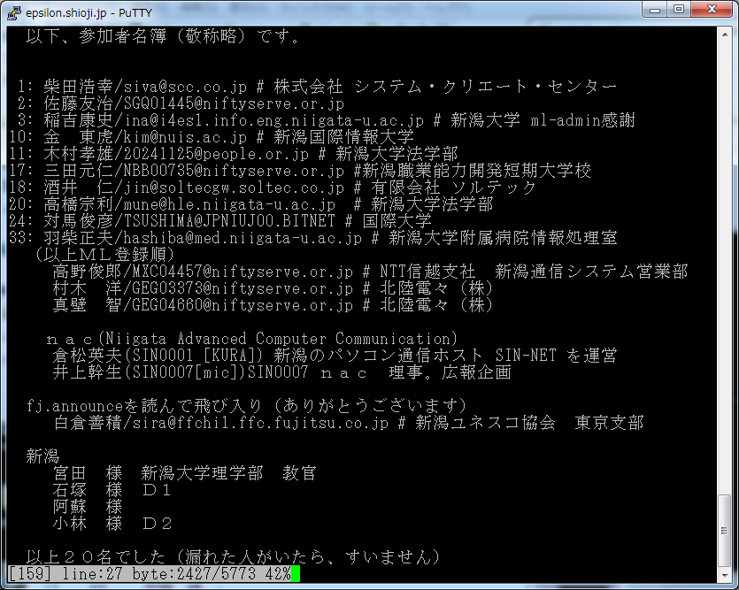

Slide 12
第2回、第3回…会合
1994.11.19 第2回 新潟インターネット研究会
    新潟大学 地域共同センターにて
    [niigata-inet 248]に議事録（by 木村）
1994.12.17 第3回 新潟インターネット研究会
    新潟市中央公民館 第401講座室
    [niigata-inet 333, 334]に議事録（by 佐藤）
1995.1.28 第4回 新潟インターネット研究会
    新潟市中央公民館 第404講座室
    [niigata-inet 418]に議事録（by 河内）

Slide 13
新潟インターネット研究会 設立
第4回 新潟インターネット研究会の会合にて正式な任意団体として発足することに
  発足日は1995年1月28日
  [niigata-inet 401] 佐藤氏の投稿より
      会長 佐藤友治
      副会長 酒井仁
      事務局長 河内康志
      経理 本間忍
英語名称についてはMLでディスカッション（担当は塩路）

Slide 14
英語名称
MLで英語名称を募集
[niigata-inet 406]で金さんがInternet SocietyがISOCなのを真似てNISOC（Niigata Internet Society）は？と（1995年2月1日）
他にNIRS、NANI、NIS、NISUS、NICなど…
その後MLでの投票等を経てNISOC（Niigata Internet Society）に決定
  1995年3月7日 [niigata-inet 569]にて報告

Slide 15
NISOC設立のまとめ
1993.9.11 佐藤氏SIN-NETに書き込み
1994.8.28 niigata-inet ML開始
1994.1.7 新潟インターネット研究会の名称がSIN-NETに登場
1994.10.29 第1回 新潟インターネット研究会
1995.1.28 新潟インターネット研究会 設立
1995.3.7 英語名称（NISOC） 決定

Slide 16
NISOC活動の歴史
NISOCホームページのeventのページに大きな活動についてはほぼ記載あり
  最近は更新されておらず、最後の活動の記録が2011年10月だけど…
  昔のページは文字化けして見えず
    ISO-2022-JPが問題？Google Chromeの問題？
初期は頻繁に大きなイベントを開催し、当時のMLを見ると、かなりの綱渡り作業が見て取れる

Slide 17
初期の活動をpick up
インターネット・フォーラム新潟 '95
    1995年4月8日
Mr. Internet 村井 純 新潟公演
    1996年8月3日
インターネット フォーラム新潟 '96
    1996年10月26, 27日
第1回 NISOCインターネットセミナー
    1997年1月25日

Slide 18
初期の活動をpick up
インターネット・フォーラム新潟 '95
    1995年4月8日
Mr. Internet 村井 純 新潟公演
    1996年8月3日
インターネット フォーラム新潟 '96
    1996年10月26, 27日
第1回 NISOCインターネットセミナー
    1997年1月25日

Slide 19
インターネット・フォーラム新潟 '95
1995.2.18 第5回 会合で発足記念講演会の話題が出た？
    議事録がないので詳細不明…
中野秀男先生が日本OR学会で4/6-7に新潟に来るので研究会を開いてその後飲みませんか？と金さんよりniigata-inetに2/20に投稿
せっかくだから講演会を開こう→発足記念講演会にしよう→一般の人にも来てもらおうと、話が進む
日本OR学会： 日本オペレーション・リサーチ学会

Slide 20
インターネット・フォーラム新潟 '95
羽柴先生の積極的な動きにより4/8 NEXT21 6F 新潟市民プラザを押さえた（3/2）
3/8 酒井さんのmailより名称決定、資金集め
    インターネット・フォーラム新潟 '95
    企画・運営：新潟インターネット研究会
    協賛：財団法人新潟テレトピア振興協会
約1ヶ月で資金を集め、当日Show netも引いた。（うまくつながらなかった？）
参加者は約300名

Slide 21
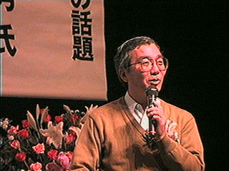
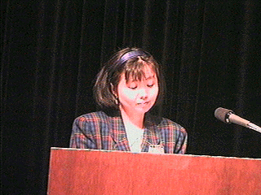
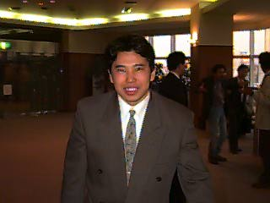
佐藤会長 挨拶
中野先生 講演
高山先生 司会
塩路（？） 当日お手伝い

Slide 22
初期の活動をpick up
インターネット・フォーラム新潟 '95
    1995年4月8日
Mr. Internet 村井 純 新潟講演
    1996年8月3日
インターネット フォーラム新潟 '96
    1996年10月26, 27日
第1回 NISOCインターネットセミナー
    1997年1月25日

Slide 23
Mr. Internet 村井純 新潟講演
1996年1月ごろ今年もフォーラムやるの？という話題があり、2月ごろ村井先生は？との話題が出る
日程決定、正式依頼までは佐藤会長の動きがはっきりしない、MLを読み返しても？？？
  実は会長が非公式に1月と3月ごろには依頼していたとか…

Slide 24
Mr. Internet 村井純 新潟講演
5月11日の会合で8月3日（土）に県民会館大ホールで行うことがほぼ決定
5月末に協賛をお願いする文書が完成
ちょうど開かれる新潟インターネットフェスティバルの協賛、独自イベントとすることに
6月1日の会合で演題が決定
なんだかんだで約2ヶ月で協賛をつのり、県民会館大ホールで講演会を開催

Slide 26
Mr. Internet 村井純 新潟講演
残念ながらNISOCのeventページには講演会の写真なし
    チューリップネットで放送されたビデオがあるはず
前座として山＆山コンビが大活躍！
    新潟大学歯学部 高山先生＆国立がんセンター 本山先生
    津軽海峡冬景色の熱唱あり？
村井先生の講演に合わせて、背景のWeb pageが変化
    木村さんが講演内容を聞いて、その場でURL手入力で関連ページを表示

Slide 27
初期の活動をpick up
インターネット・フォーラム新潟 '95
    1995年4月8日
Mr. Internet 村井 純 新潟公演
    1996年8月3日
インターネット フォーラム新潟 '96
    1996年10月26, 27日
第1回 NISOCインターネットセミナー
    1997年1月25日

Slide 28
インターネット フォーラム新潟 '96
村井純講演会を8月に開催し、すぐその年の10月にフォーラムを企画、開催
  日程が決まったのは8月16日の会合
実行委員長は今井さん
1996年10月26、27日に新潟ユニゾンプラザで開催
二日目（27日）に行う地域ネットワークに関するパネルディスカッションのパネラーが確定したのは10月24日！！
  パネルディスカッションのネゴシエーターは河内さん
  そのためかeventページに写真はなく内容もスカスカ…

Slide 29
インターネット フォーラム新潟 '96
26日（午後）
  1. 基調講演
    ユーザーからみたインターネットを巡る現状と問題点
    講師 富山大学 小倉利丸 氏
  2-1. RealAudioによるオンデマンド・マルチメディア
    講師 鈴木一郎 氏
  2-1. nslookupとtracerouteで学ぶインターネットの仕組み
    講師 金東虎 氏

Slide 30
インターネット フォーラム新潟 '96
27日（午前）
  3. パネルディスカッション
    地域インターネット相互接続の可能性
  パネラー
    浅野一志先生（新潟経営大学）
    高山知之 氏
    金東虎 氏
    パルフインターネットの佐藤さん

Slide 31
インターネット フォーラム新潟 '96
27日（午後）
  4-1. not Web
    講師 吉田健一 氏
  4-2. motto Web
    講師 井上幹生 氏
  5-1. PC-UNIX活用法
    講師 神保道夫 氏
  5-2. 上級者的 E-mail活用法
    講師 吉田健一 氏

Slide 32
初期の活動をpick up
インターネット・フォーラム新潟 '95
    1995年4月8日
Mr. Internet 村井 純 新潟公演
    1996年8月3日
インターネット フォーラム新潟 '96
    1996年10月26, 27日
第1回 NISOCインターネットセミナー
    1997年1月25日

Slide 33
第1回 NISOCインターネットセミナー
1997年1月25日にNTTプラザで開催
  実行委員長は塩路
    当時は1996年4月からがんセンターで研修医として働いてた
セミナーはフォーラムと違って、あまり力を入れずにちょくちょくやろうという趣旨で始まった。
    とりあえず4月、7月、10月、1月の年4回ぐらいでいいじゃない？

Slide 34
第1回 NISOCインターネットセミナー
副題 ～来るべきOCN時代に備えて～
PGP a Go Go! ～インターネットE-mail護身術～
  講師 吉田健一 氏
OCNはこう使う
  講師 玉木千太郎 氏
DNS a Go Go! ～インターネットの仕組みを学ぶ 第2回～
  講師 金東虎 氏
PHS a Go Go! ～Mobile Computingの達人～
  講師 河内康志 氏

Slide 35
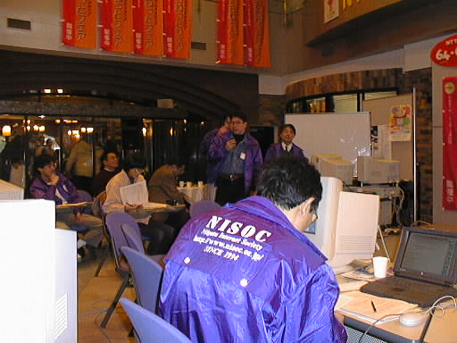
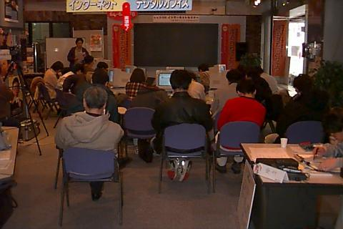
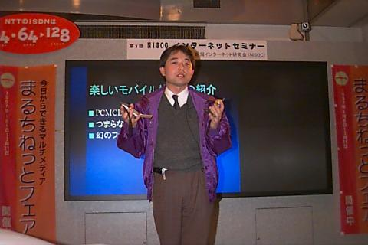
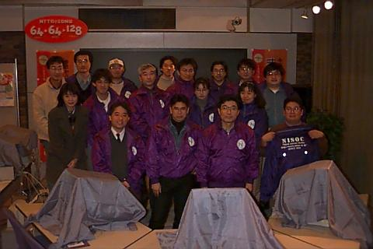

Slide 36
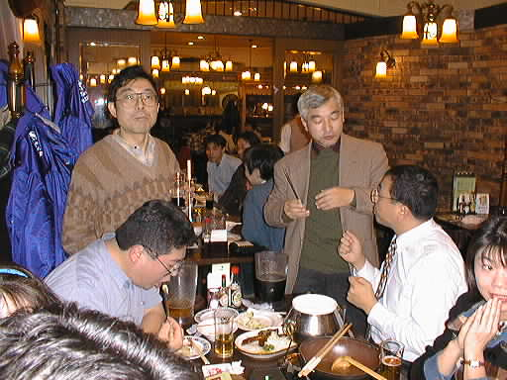
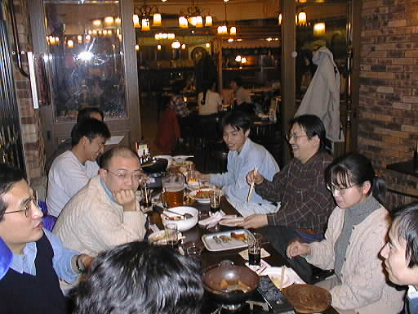
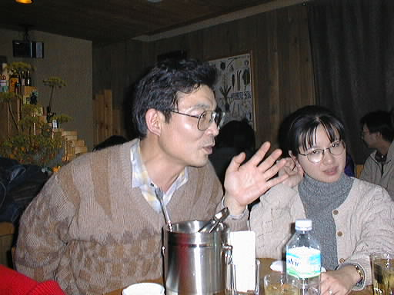
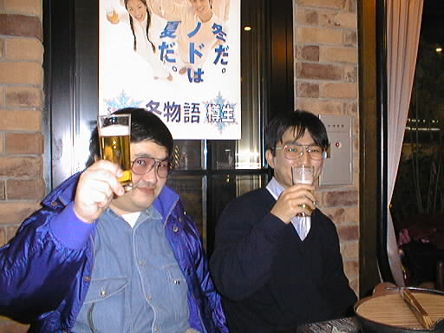

Slide 37
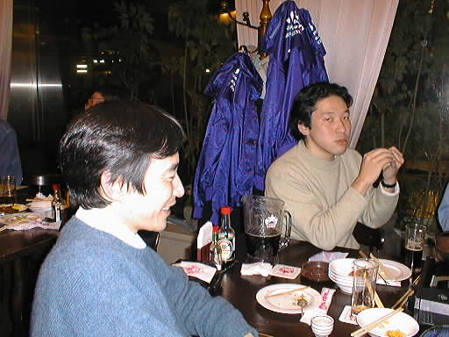
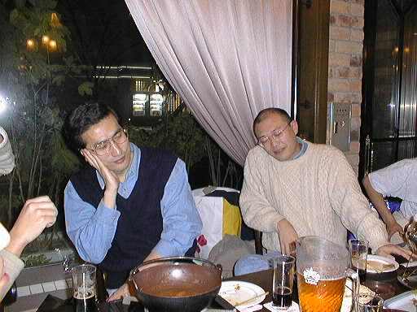
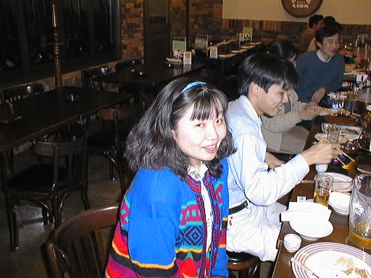
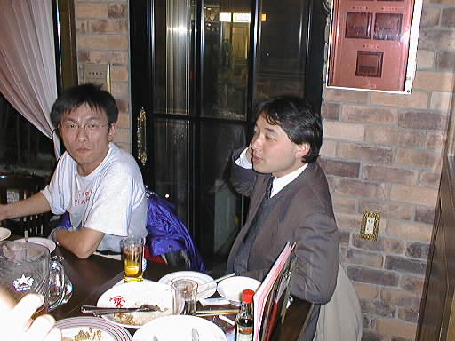

Slide 38
フォーラムとセミナーまとめ
1995.4.8 インターネット・フォーラム新潟 '95
  中野秀男先生
1996.10.26,27 インターネット フォーラム新潟 '96
  小倉利丸先生（富山大学）
  浅野一志先生（新潟経営大学）
  佐藤さん（パルフインターネット）

Slide 39
フォーラムとセミナーまとめ
1997.1.25 第1回 NISOCインターネットセミナー
1997.4.26 第2回 NISOCインターネットセミナー
  保科紀代美 氏（NTT新潟コミュニケーション）
1997.7.12 第3回 NISOCインターネットセミナー
  櫻井豊 氏（日本シスコシステムズ）
  須川賢洋 先生（新潟大学 法学部）
1997.11.8 第4回 NISOCインターネットセミナー

Slide 40
フォーラムとセミナーまとめ
1998.7.11 第5回 NISOCインターネットセミナー
  よしだともこ 氏（UNIX USER ルート訪問記）
1998.10.17 第6回 NISOCインターネットセミナー
  本間正一郎 氏（新潟日報社）
  三上恭史 氏（北陸電々）
1999.10.23 第7回 NISOCインターネットセミナー
  山口英 先生（奈良先端科学技術大学院）
2000.9.23 第8回 NISOCインターネットセミナー
  後藤滋樹 先生（早稲田大学理工学部教授）
  加藤幹之 氏（富士通株式会社ワイントン駐在所長）

Slide 41
フォーラムとセミナーまとめ
2005.4.16 第9回 NISOCインターネットセミナー
  須川賢洋 先生（新潟大学 法学部）
  山口英 先生（奈良先端科学技術大学院）
2006.10.28 第10回 NISOCインターネットセミナー
  平野尚志 氏（ヤマハ株式会社）
2008.10.18 第11回 NISOCインターネットセミナー
  近藤邦昭 氏（株式会社まほろば工房）
2011.10.29 第12回 NISOCインターネットセミナー
  江崎浩 先生（東京大学 WIDE Project代表）

Slide 42
フォーラムとセミナーまとめ
第8回(2000年9月23日）と第9回（2005年4月16日）の間がかなり空いているが…
  2001年より会合で毎回勉強会を開始
  サマーキャンプ（夏）やインターネット合宿（冬）が開催
フォーラムは結局2回だけ
当初の趣旨と異なり、セミナーは外部講師を呼んで会場を借りて開催するように→もともとのフォーラムの形式

Slide 43
domain、サーバーの歴史
1996年2月から始まったnisoc MLにてnisoc.or.jpが欲しいよねとMLで話題がでる
申請するけどいい？と3月15日に金さんが確認
特に反対なく、1996.3.23 [nisoc 118]にて金さんよりnisoc.or.jpのドメイン名新規割当申請を行ったと連絡あり
1996.4.9 [nisoc 145]にて佐藤氏よりNISOC.OR.JPが割り当てられましたねと報告あり

Slide 44
domain、サーバーの歴史
1996年9月 NISOCでサーバー持ちたいよねということで、鈴木先生、塩路、神保がパーツを持ち寄り1台組み上げる
    PC-9801BX(486SX 20MHz), 13.6MB memory, 240MB HDD+外付け 1GB HDD
が、組み上がったPCは神保宅のseverに？
telewayでvirtual serverが使えるということでNISOCも申込み→1996.11.18 nisoc.or.jpがconnectedに
1997.3.25 モニターに当たったのでAT-Linkのサーバーを使おうと
    一時secondaryのように動かしていた？
    飲み会で酔っ払ってrootになってhaltしたような…

Slide 45
domain、サーバーの歴史
1997.5.23 新発田にPC置かない？と
会員ということで非公式な契約でなくきちんと正式なサービスとして申し込もう
神保宅のPCが動かせないということで、田中さんがPC提供（初代NISOC Server）
1997.8.1 sanmon.nisoc.or.jpとして新発田インターネットサービスで運用開始
順次MLもsanmonに移行

Slide 46
初代サーバー
SC-9821A model 15
  CPU : 486DX2 66MHz
  Memory : 12.6MB
  HDD : 340MB
  OS : FreeBSD(98) 2.1.7.1-R(?)
1997.8.1より運用開始

Slide 47
二代目サーバー
サーバーとしてもかなり非力なので新しくしようということで、Tow Topでパーツを購入し組み立て（約20万）
1998.2.13に購入、第2回 NISOC技術分科会として組み立て、yonmon.nisoc.or.jpとして接続
    CPU : AMD K6-200
    Memory : SDRAM 64MB
    HDD : Quantum 4.3GB
1998.4.22 初代サーバーと入れ替え
FANが壊れて2000.9.21に電源入れ替え

Slide 48
三代目サーバー
2002年の冬合宿でパーツを持ち寄り組み立て。
    Specは？？
    OS : FreeBSD 4.5-RELEASE
2002.2.10 第11回 NISOC技術分科会でインストール
2002.2.13 別IPで新発田インターネットに接続されリモートで設定することに
2002.6.1 NALGOでコンテンツ移行作業等
2002.6.1より三代目サーバーでの運用開始
  これに伴いMLがmajordomoからfmlに移行した

Slide 49
四代目サーバー
サーバーの調子が悪くなってきたためreplace
神保さん提供のPC
  CPU : Celeron 1.4G
  Memory : 512MB
  OS : FreeBSD 5.2.1-RELEASE
  HDD : 80GB x2（別途購入しdd）
2004年5月5日にreplace

Slide 50
五代目サーバー（現サーバー）
2008年1月ごろから電源があやしくなってきた
    FANが動いていない
5月の総会で取り上げrenewalすることに
DELL Poweredge T105を購入
  CUP : ADM Opteron 1212 2GHz
  Memory : 1GB
  HDD : 500GB
2008.8.15に入れ替え

Slide 51
サーバーまとめ
初代（1997.8.1～） SC-9821A 486DX2 66MHz
二代目（1998.4.22～） TowTopで購入 K6 200MHz
三代目（2002.6.1～） 合宿で持ち寄ったパーツにて
四代目（2004.5.5～） 神保提供 Celeron 1.4GHz
五代目（2008.8.15～） DELL Poweredge T105

Slide 52
その他のできごと
インターネット災害訓練（IAA）への参加
EBUG、OSCなど他団体との共同活動
NISOCキャンプ、合宿、観チューリップ会
    1998.12.5 第1回 NISOCインターネット合宿
      2003.1.25 第5回よりNISOC冬期合宿に
    2001.8.25 第1回 NISOCサマーキャンプ
阿部さんの遭難
片貝花火
NISOCグッズ
  ジャンパー、扇子、Tシャツ

Slide 53
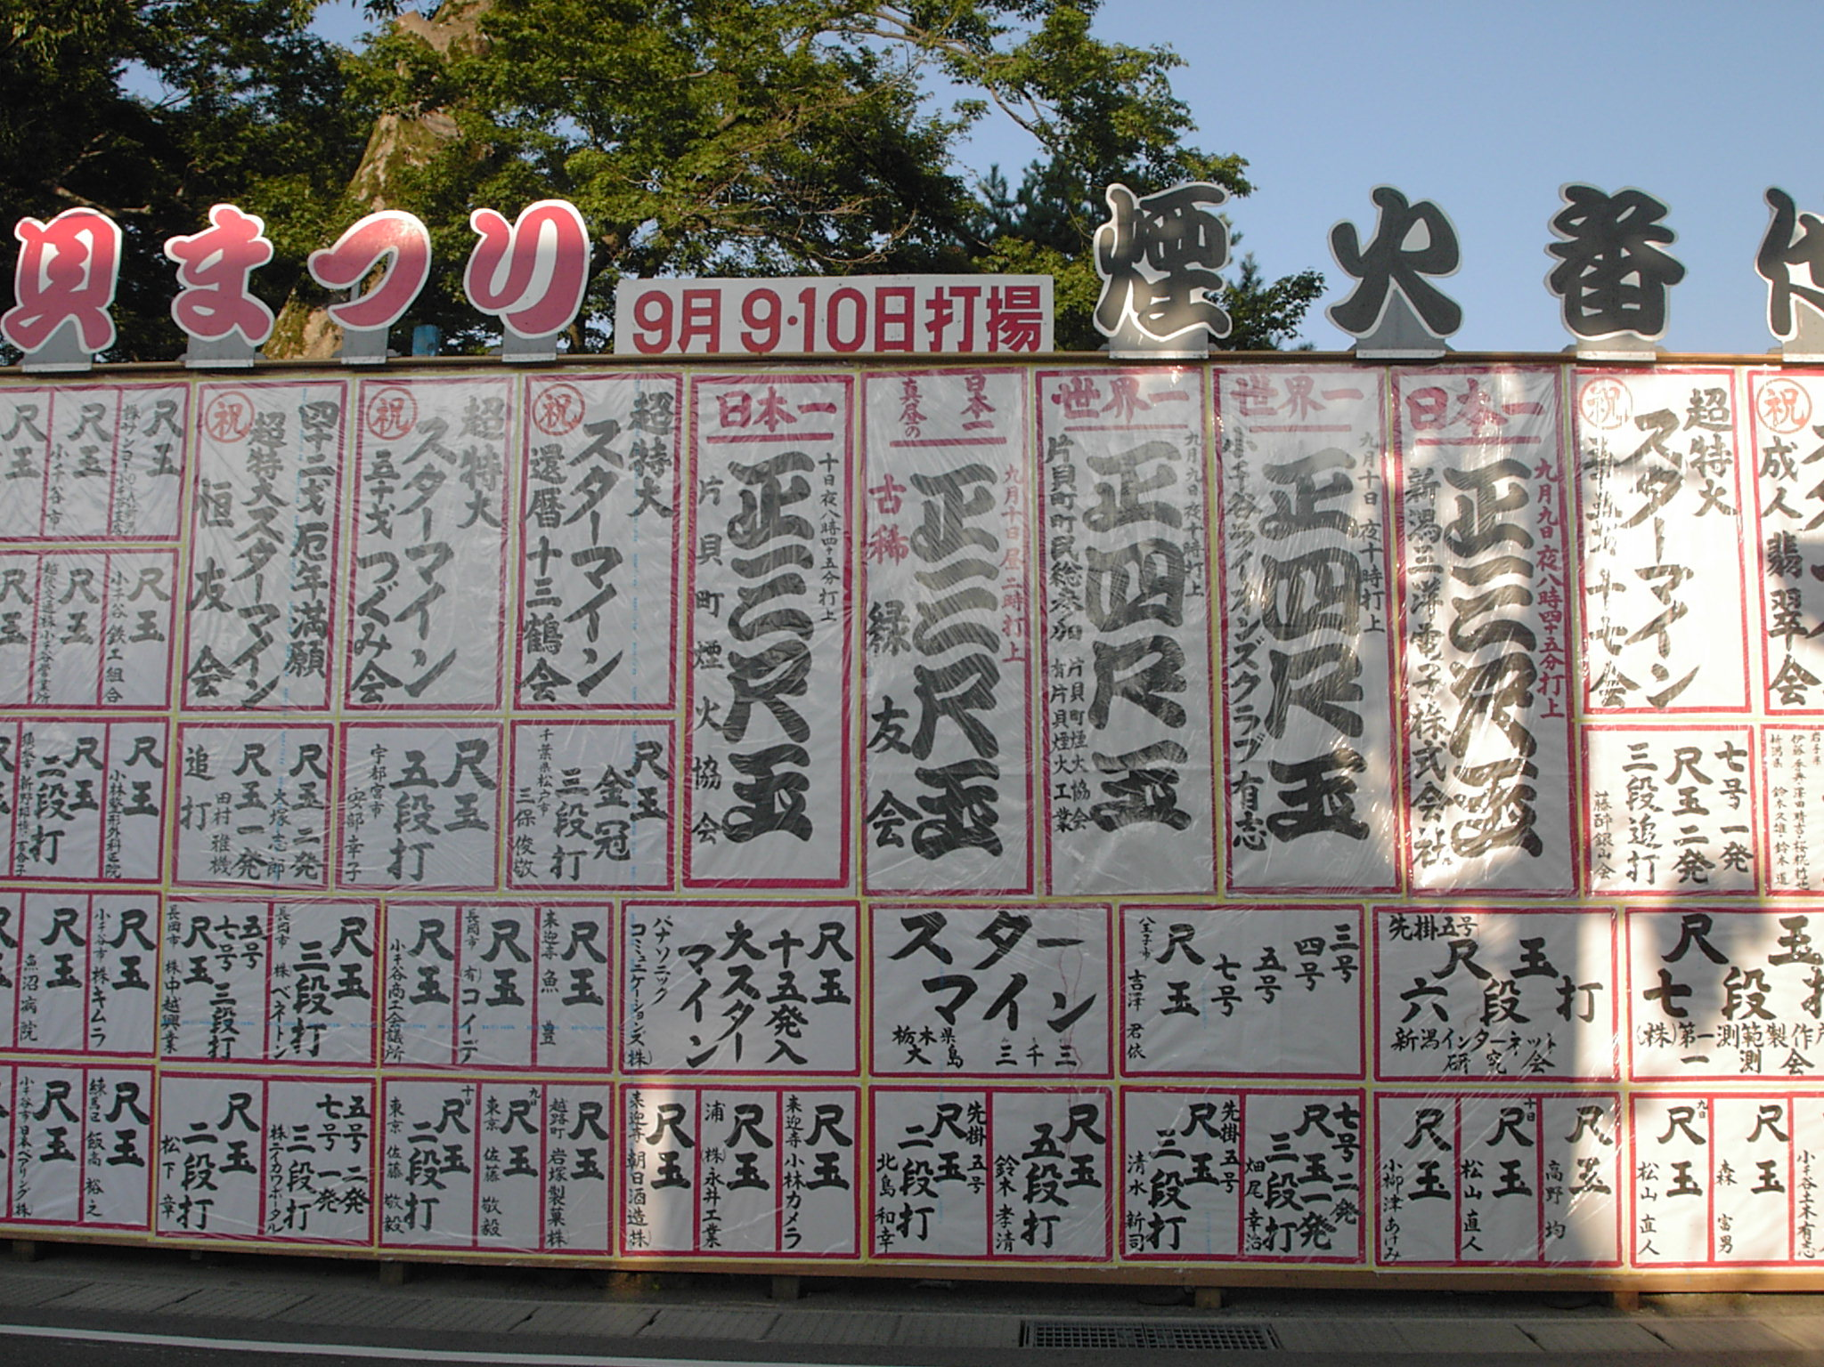

Slide 54

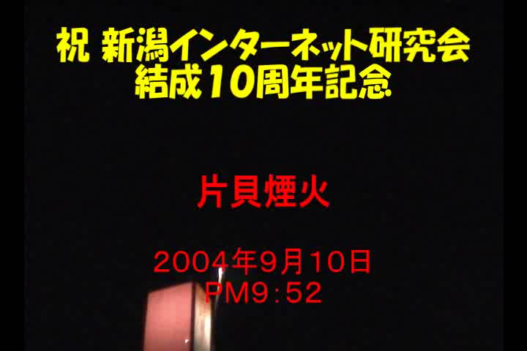

Slide 55
niigata-inet MLの歴史
1994年8月26日よりniigata-inet@info.eng.niigata-u.ac.jpで開始
  [niigata-inet 1]～[niigata-inet 1535]まで
1995年9月1日よりniigata-inet@iijnet.or.jpに移動
  [niigata-inet 1]～[niigata-inet 3761]まで
1997年11月1日よりniigata-inet@nisoc.or.jpに移動
  [niigata-inet 4001]～[niigata-inet 6828]
  2002.6.1よりmajordomoからfmlに移行
  [niigata-inet 06829]～[niigata-inet 07576](2013.12.3)

Slide 56
NISOC会員専用MLの歴史
1996年2月8日よりnisoc@yoi.comで開始
  [nisoc 1]～[nisoc 2800]
  [nisoc 44][nisoc 45][nisoc 1872]は欠番
1997年8月1日よりmembers@nisoc.or.jpに移行
  [nisoc 3001]～[nisoc 7256]
  [nisoc 3413]は欠番？
  2002.6.1 majordomoからfmlに移行
  [members 07257]～[members 10877](2013.12.24)

Slide 57
MLへの投稿数
niigata-inet ML、nisoc（members） MLとも一番多い月は350通前後投稿された
一ヶ月のの投稿が「0」という月が、niigata-inet MLでは11回あり
members MLでは「0」の月はないが、10通以下の月が36回あり
  5通以下が13回、1通が1回

Slide 58
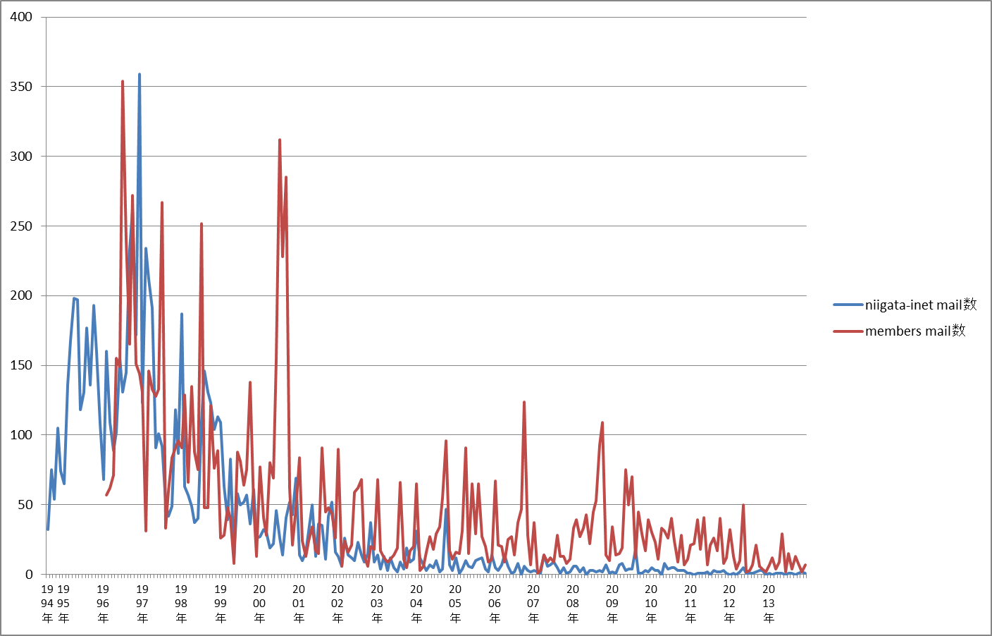

Slide 59
最後に
20周年記念行事に向けて、NISOCの設立過程、セミナー、フォーラムの活動についてまとめました
個人的にすべてのMLのメールは保存していますが、きちんとどっかにアーカイブしておいた方がいいかも
  ML検索システムを再構築？現在動いていません
村井先生のビデオなどもデジタル化してどっかに置いておきたいね

